Slide 1
Generování testů
Ondřej Novák

Slide 2
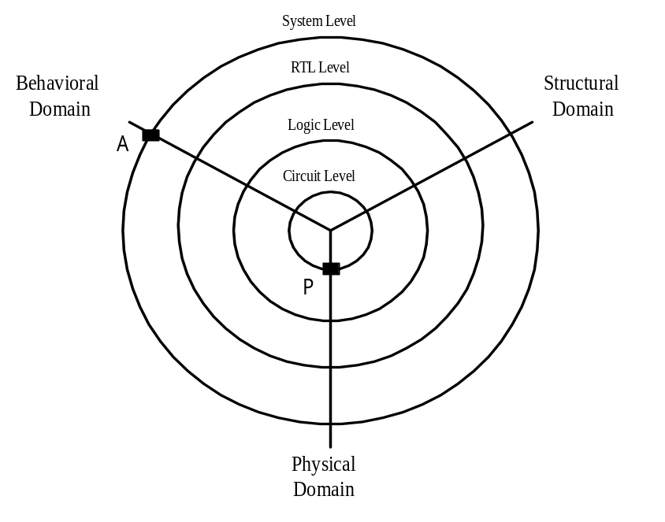
Paradigma návrhu
The design representation space consists of domains and levels
[Gajski 1983, Walker 1985, Michel 1992]
Behavioral domain most abstract
Structural domain specifies the architecture
Physical domain include the transistors and layout
zdroj:Samiha Mourad
Santa Clara University

Slide 3
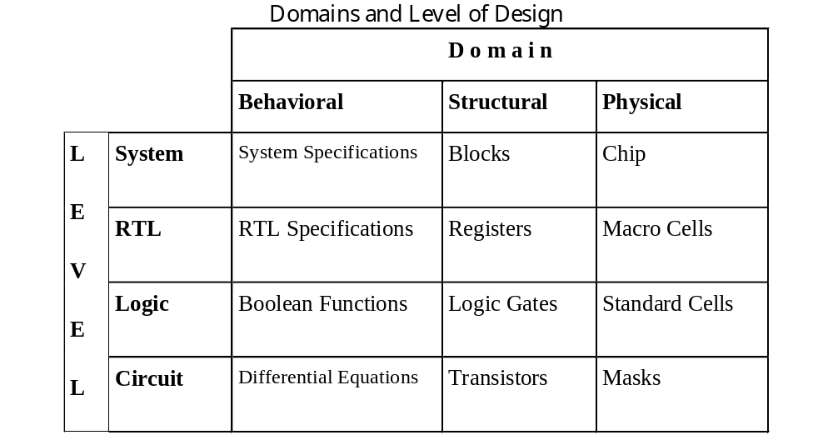
Domény a úrovně návrhu obvodu
zdroj:Samiha Mourad
Santa Clara University

Slide 4
Domains
Behavioral
a = b+c
Domain
z = !(a·d)
b
Structural
c
a
z
Domain
d
Physical
Domain
b
c
d
zdroj:Samiha Mourad
Santa Clara University

Slide 5
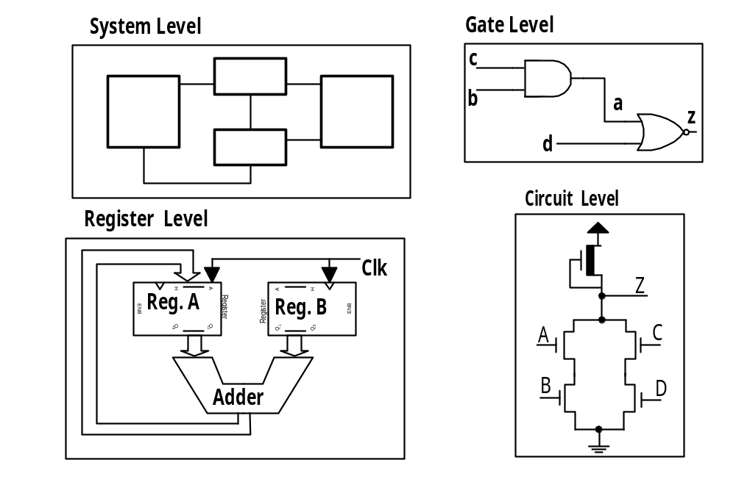
Levels
zdroj:Samiha Mourad
Santa Clara University

Slide 6
Úvod
The years teach much
which the days never know
(Ralph Waldo Emerson)
Testing History:
1960s: Systems → Functional testing
    Belle epoque for optimization...
1970s: Boards → Structural testing
    Complexiy problems, sequentiality problems...
1980s: VLSI → Design for testability (DFT)
    Interactivity vs. testability?
      Hierarchy: top-down, bottom-up, yo-yo or “meet in the middle”…
1990s: VLSI → Self-test, Fault-tolerance
    Testability: Boundary-scan standard
2000s: Systems on Chip (SoC), NOC → Built-in Self-Test (BIST)

Slide 7
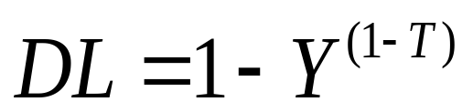
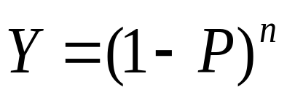
Test as the Quality Problem
Yield (Y)
P,n
Defect level
Quality policy
Design for testability
P - probability of a defect
n - number of defects
T - test coverage (test quality)
Testing
- yield (probability of producing a good product)
zdroj:R. Ubar
TU Tallinn

Slide 8
How Much to Test?
Cost of quality
Cost
How to succeed?
Try too hard!
How to fail?
Try too hard!
(From American Wisdom)
Cost of
testing
Cost of
the fault
Conclusion:
“The problem of testing
can only be contained
not solved”
T.Williams
Quality
0%
Optimum
test / quality
100%
zdroj:R. Ubar
TU Tallinn

Slide 9
How Much to Test?
Paradox:
  2⁶⁴ input patterns (!)
  for 32-bit accumulator
  will be not enough.
    A short will change the circuit
    into sequential one,
    and you will need because of that
    2⁶⁵ input patterns
Paradox:
  Mathematicians counted that Intel 8080
  needed for exhaustive testing 37 (!) years
    Manufacturer did it by 10 seconds
    Majority of functions will never be activated
    during the lifetime of the system
Time can be your best friend
or your worst enemy
(Ray Charles)
Y = F(x₁, x₂, x₃)
Bridging fault
0
State q
y
x₁
1
&
x₂
*
&
x₃
1
Y = F(x₁, x₂, x₃,q)
zdroj:R. Ubar
TU Tallinn

Slide 10
Anglická terminologie
Digital signals that are useful to test potential faults in a circuit are
„test patterns“. A set of bits applied at a certain time is a „test vector“.
A test vector has to:
- provoke a potential fault condition at a potential fault site
- propagate the fault to a primary circuit output to make is detectable.
The sum of all test vectors / test patterns to be applied to a specific device is called the test set.
Several (mostly two) test vectors need to be applied in a specific order to provoke and propagate certain fault effects. Then this pair (or triple) of vectors is called a test sequence.

Slide 11
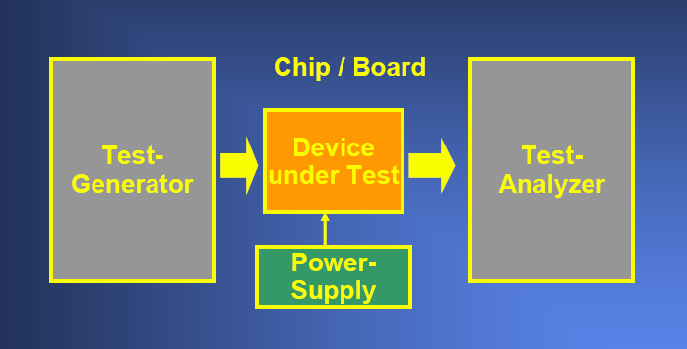
Off-line testování
zdroj:T.H. Vierhaus
TU Cottbus

Slide 12
Na co je třeba dbát při testování
􀁸Cena
􀁩 Doba testu
􀀍 Omezená datového toku
􀀐 zvyšování nepoměru mezi počtem transistorů a pinů
􀁩 zvyšující se objem testovacích dat
􀀍 Více typů jader na jednom obvodu (e.g. SOC)
􀁩 Disipace tepelné energie při testu
􀁩 Vysoká taktovací frekvence obvodů
􀀍 nízká výkonnost testerů
􀁩 Integrace a vývoj testu současně s návrhem

Slide 13
Testy
Funkční
    ověření všech funkcí
    Booleovská diference
Strukturní
  náhoné
  triviální
  deterministické
    intuitivní zcitlivění cesty
    algebraicky popsané zcitlivění cesty
    algoritmické zcitlivění cesty (ATPG)

Slide 14
Testovací algoritmy je možné využít:
- pro generování testovacích vzorků
- pro nalezení redundantní nebo jinak přebytečné logiky
pro ověření, jestli jedna obvodová representace odpovídá jiné
Testování: NP úplný problém

Slide 15
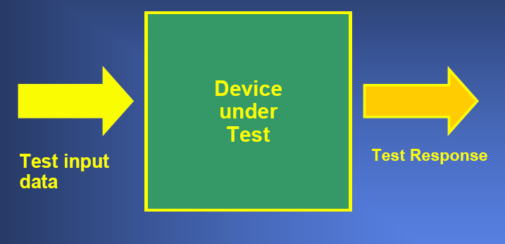
Funkční test
zdroj:T.H. Vierhaus
TU Cottbus

Slide 16
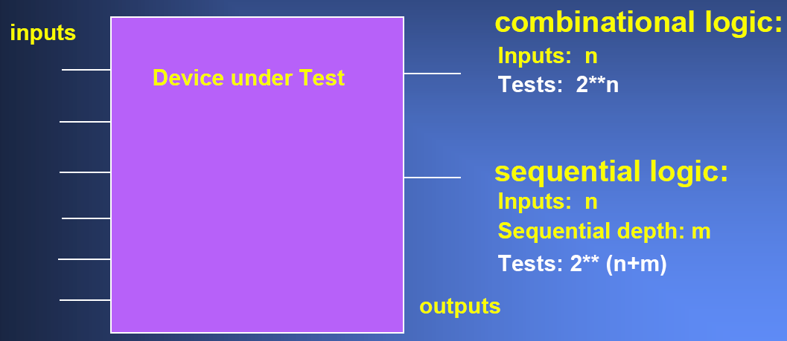
Triviální test
zdroj:T.H. Vierhaus
TU Cottbus

Slide 17
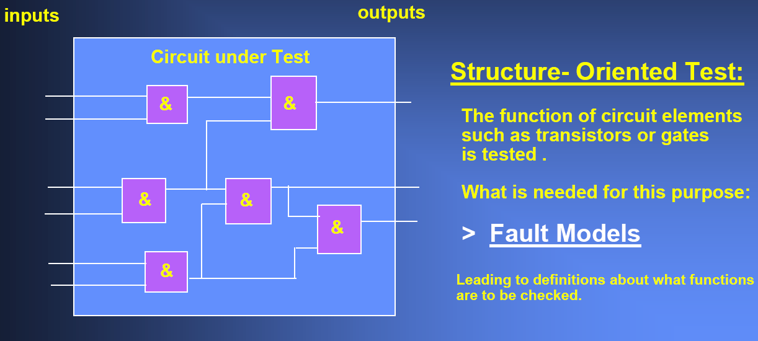
Strukturně orientované testování
zdroj:T.H. Vierhaus
TU Cottbus

Slide 18
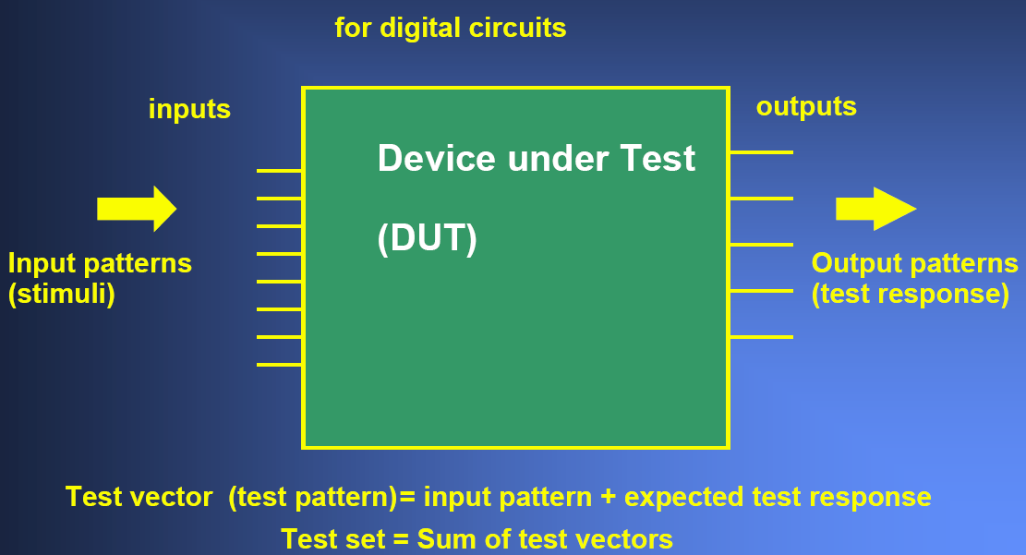
Testovací vektory
zdroj:T.H. Vierhaus
TU Cottbus

Slide 19
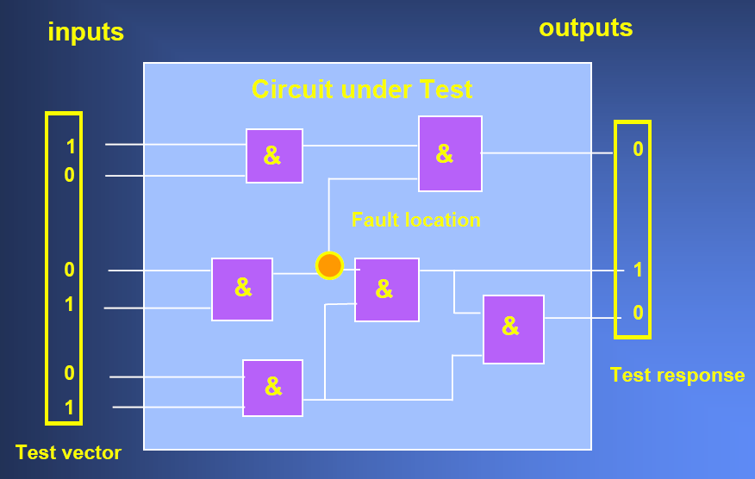
Strukturně orientovaný test
zdroj:T.H. Vierhaus
TU Cottbus

Slide 20
Vlastnosti testování
A test set should be as short as possible, but it should cover
relevant faults.
• For production test many different faults should be found as
soon as possible, no fault diagnosis is necessary. Therefore
test patterns that cover multiple faults at a time are preferred.
• For diagnostic test (e. g. prototype-test) patterns that may
excite specific fault conditions (single faults) are preferred.
• Length of the test set and the speed of test pattern
application & response recording cost money
• For complex ICs, test-related costs may be 30% to 50% of the
overall production cost.

Slide 21
Kde získat testovací vektory
1. Take some patterns from the functional simulation done during the
design phase of the IC, e. g. from logic or RTL simulation.
  > functional testing
Pro: Patterns easily available, closely related to „real“ logic states and transitions, will e. g. not over-exite the circuit.
Con: Patterns will not exhibit a reasonable level of fault coverage
2. Try to get patterns that will make every transistor or gate switch at least once and observe if this works.
> Structure-oriented testing
Pro: Potentially a better fault coverage
Con: Much higher effort for test generation, patterns are „wild“, much
unlike functional patterns, potentially causing excessive circuit activity

Slide 22
Pokrytí poruch
  Number of faults covered by the test set
F = ------------------------------------------------------- (in %)
Total number of faults in a test set
> Is always related to a specific test set and a specific fault model !
> A high fault coverage is senseless and even confusing if the assumed fault model does not fit the real fault behavior of the device!

Slide 23
Přehled testovacích metod
Structural
approach
Functional
approach
(Pseudo)
exhaustive
testing
(Weighted) random patterns
Path sensitiz-ation
SSBDD,
Bool. satisfiability
Boolean difference
Checking
sequence
not used
designs
without
DFT
BIST
ATPG

Slide 24
Co test provádí ?
Stuck-at: Can all circuit nodes be set to „1“ and „0“ ?
Test Set: Relatively short, cons. of independent
vectors
Transition Fault: Can every gate be switched H/L
and L/H via each of it‘s inputs?
Test Set: Much longer, consisting of vector pairs
that provide „initialisation“ and „test“.
Gate Delay Fault: Like trans. fault, but with explicite
time limit for switching outputs.
Path Delay Fault: Are specific logic paths between
inputs and outputs too slow ?
Test Set: Potentially very long if all paths are covered.

Slide 25
Poruchy obtížně testovatelné náhodným testem
SAF0

Slide 26
Efektivita náhodných a deterministických testů
hard detectable faults
  100 %
fault coverage
deterministic TPG
random TPG
number of patterns

Slide 27
Testy s definovaným pokrytím poruch
Deterministic TPG
Random TPG
Fault list
Fault list
Fault simulation
Fault
simulation
Random TPG
Náhodný test
Smíšený test

Slide 28
Základní kroky generování deterministického testu
Vybuzení uzlu (controllability)
zcitlivění poruchy (observability)
  Algebraické nebo algoritmické
Odvození vstupů (Justification)
Odvození výstupů (Implication)
generování testu: NP- úplný problém

Slide 29
Zcitlivění cesty hradlem NOR
path sensitisation
0
0 → 1
force to 1
1
good output
faulty output
SAF0

Slide 30
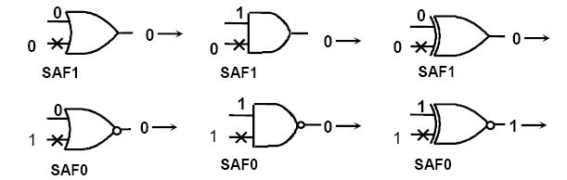
Zcitlivění cesty základními hradly
Citlivé cesty vedou vždy hradly NOT,
BUFF, XOR, XNOR

Slide 31
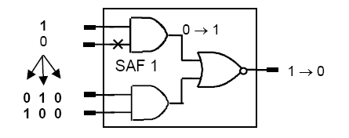
Zcitlivění cesty složitějším obvodem
Tři výsledné vektory zcitlivující cesty od poruchy k výstupu (1000, 1010, 1001) -> redukce

Slide 32
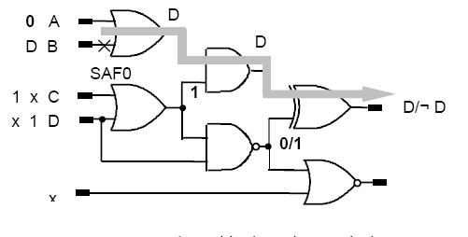
Využití D kalkulu pro vyjádření citlivé cesty
5-hodnotová simulace (0, 1, X, D, D´)
D a D´ representují chybové signály. Při neexistenci poruchy má D hodnotu 1 a D´hodnotu 0, v případě poruchy změní log. hodnotu.

Slide 33
Základní operace při zcitlivění cesty
Sensitization or Propagation
U = 0
G
G4
G
Z
H=1
Justification
6
W/1
A=0
Justification
G1
G3
F
B=0
E=1
Implication
C
0
V
G5
G2
zdroj:Samiha Mourad
Santa Clara University

Slide 34
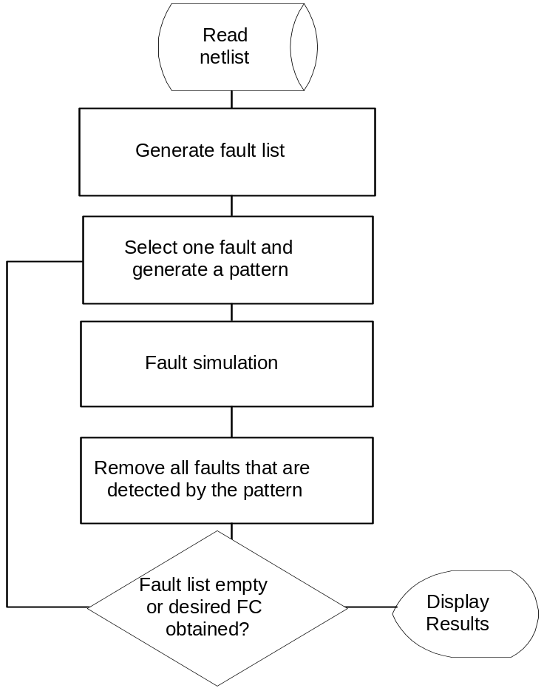
Generický algoritmus
zdroj:Samiha Mourad
Santa Clara University

Slide 35
Intuitivní zcitlivění cesty
volíme poruchu
do místa výskytu poruchy přivedeme opačnou hodnotu
sestavíme citlivou cestu na výstup
odvodíme chybějící hodnoty na primárních vstupech
nalezneme všechny poruchy pokryté sestaveným krokem testu

Slide 36
Podmínky úplnosti testu
Test kombinačního obvodu je úplný vůči poruchám typu t, pokrývá-li poruchy na nevětvících se primárních vstupech a na všech větvích za všemi body větvení
Problém rekonvergentního větvení: mají-li rekonvergentní větve různou paritu inverze, dochází k maskování poruch

Slide 37
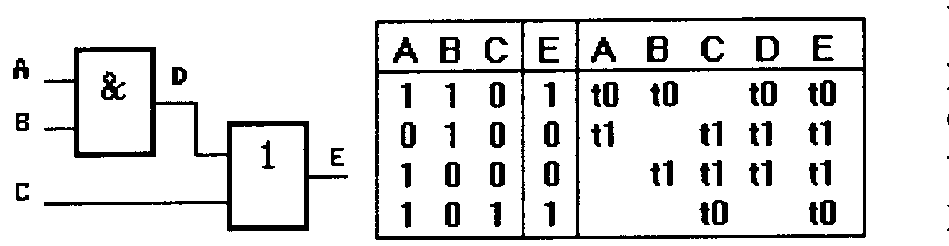
Příklad zcitlivění cesty

Slide 38
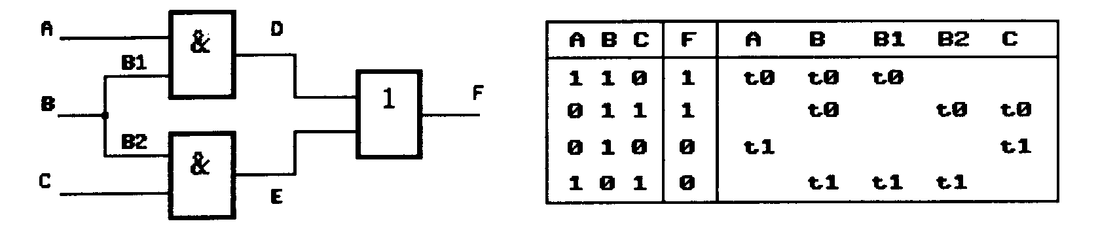
Obvod s rekonvergentním větvením

Slide 39
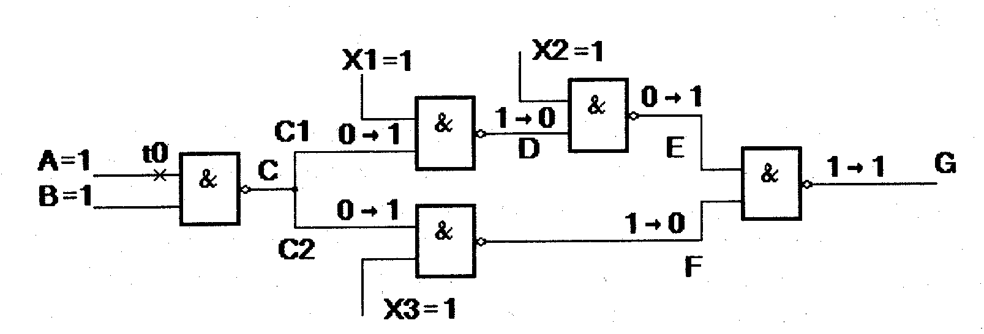
Rekonvergentní větvení- lichá parita inverse

Slide 40
Redundantní obvody
Redundantní součástka je taková, kterou můžeme ze správně fungujícího obvodu vyjmout a nahradit zdrojem konstantního signálu, aniž by se změnila výstupní funkce obvodu
Test redundantního obvodu nikdy nemůže být úplný

Slide 41
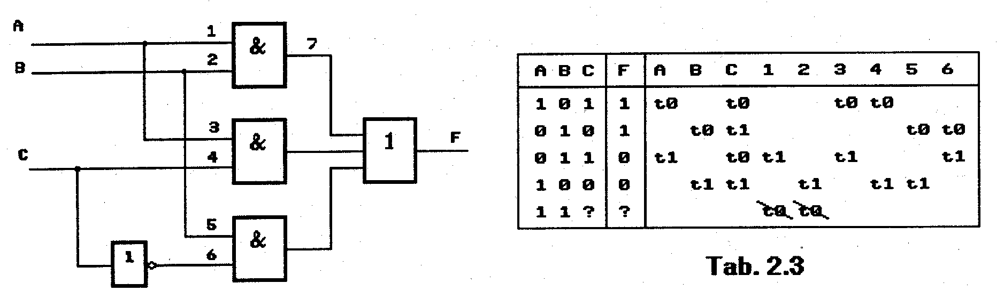
Příklad – redundantní obvod

